Slide 1
Energija
Izradili: Vivien Mádi
Márton Gergely
Luca Nagy

Slide 2
Što je energija?
Postoje obnovljivi i neobnovljivi izvori energije
Neobnovljivi izvori energije ne smiju se proizvoditi, uzgajati niti ponovno koristiti, na primjer: gorivo, ulje
Obnovljivi izvori energije skupina su izvora energije koji se mogu obnoviti u ljudskom vremenskom opsegu, na primjer: solarna energija, snaga vjetra

Slide 3
Korištenje obnovljive energije
Mnoge zemlje diljem svijeta trenutno rade na obnovljivim izvorima energijeDo 2014. godine ukupno je 138 zemalja proglasilo korištenje hidroenergije
Država | 2004 | 2016 | Goal :2020
Hrvatska | ? | 23,5% | 28,3%
Grčka | 6,9% | 15,2% | 18,0%
Turska
Mađarska | 4,4% | 14,2% | 13,0%

Slide 4
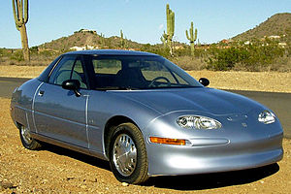
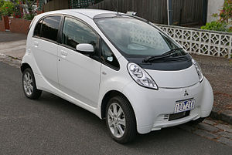
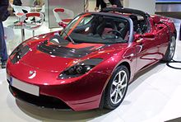
Električni automobili
Električni automobil je automobil na elektromotorni pogon.
Električna energija najčešće se dobiva iz baterije.Jedan od prvih električnih automobila serijske proizvodnje 2000-ih bio je REVAI, indijski automobil na električni moped, koji se proizvodio između 2001. i 2012. godine.
Za duža putovanja, kada energija napunjena kod kuće nije dovoljna za putovanje, baterija se može napuniti na brzom punjaču u roku od 20-40 minuta.

Slide 5
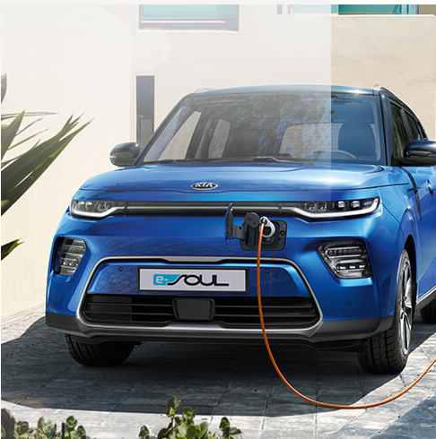
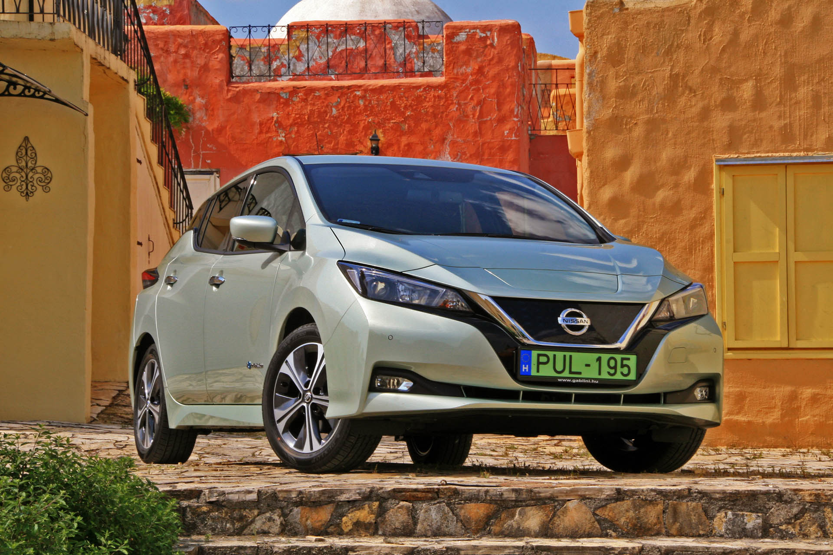
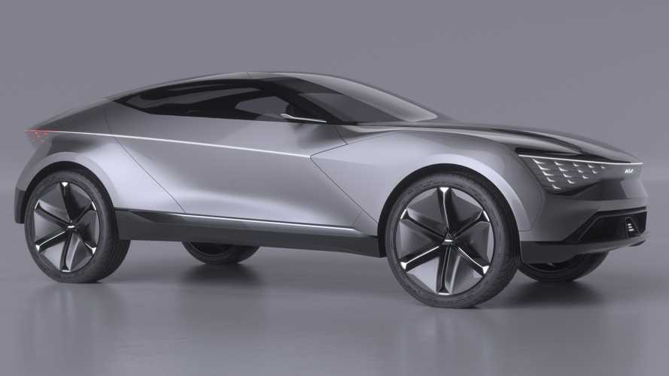
Hibridni auti
Automobili koji koriste i elektromotore i druge vrste motora nazivaju se hibridni automobili i ne smatraju se potpuno električnim vozilima jer rade samo u načinu skladištenja punjenja.
Hibridni automobil troši manje goriva (i stoga emitira manje CO2) od istog konvencionalnog automobila.Manja potrošnja goriva uzrokuje manje zagađenje zraka.

Slide 6
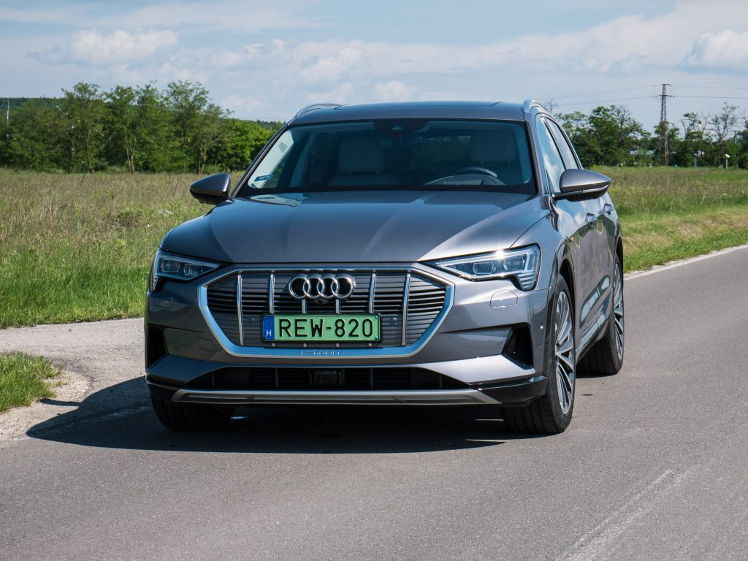
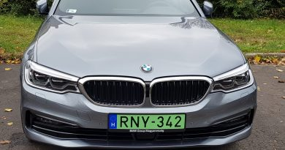
Čemu služi zelena registarska tablica?
Zelena tablica prepoznatljiv je znak za ekološki prihvatljiva vozila
Zelena tablica prepoznatljiv je znak za ekološki prihvatljiva vozila
Zelena registarske pločice je razlikovna oznaka za ekološki prihvatljivih vozila sa zelenim tablicama mogu besplatno parkirati
Automobili sa zelenim tablicama mogu koristiti autobusnu traku

